Slide 1
简单字符串算法
主讲人：张看起

Slide 2
Part 1
字符串基础
contents
Part 2
字符串题目初体验
Part 3
字符串hash算法

Slide 3
第一部分
字符串基础
第一部分
ASCII和字符
字符数组
string

Slide 4
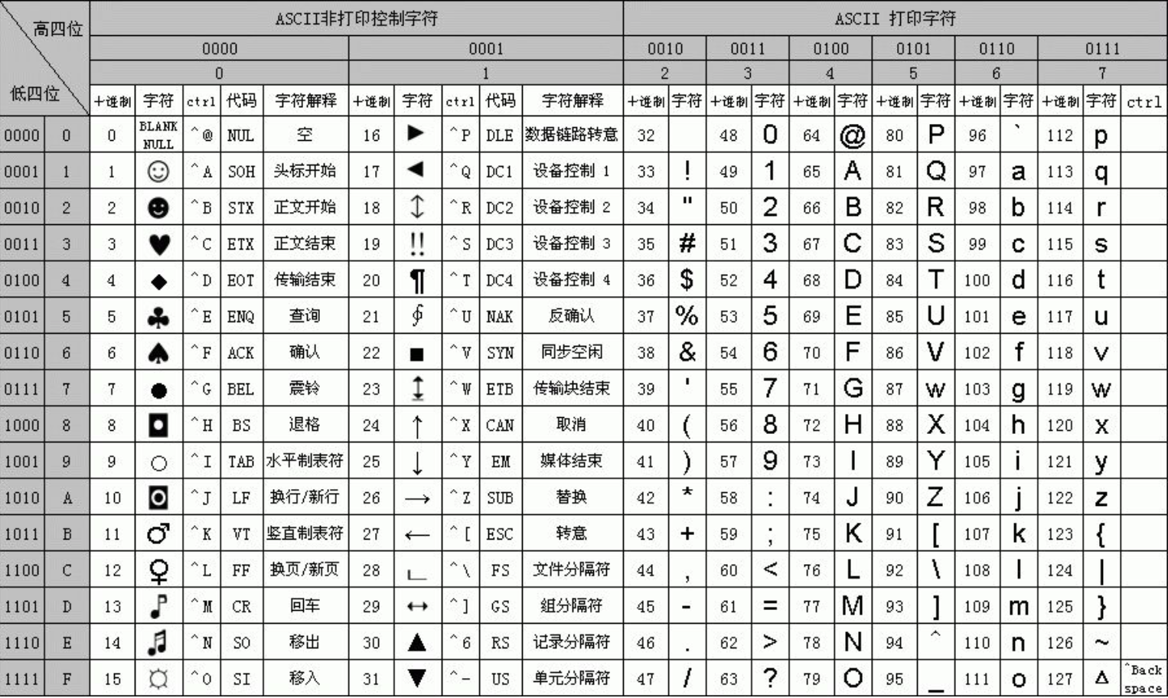
Part 1: 字符串基础-ASCII和字符
ASCII:计算机中的一种字符编码系统
ASCII字符集由95个可打印字符（0x20-0x7E）和33个控制字符即不可打印字符（0x00-0x1F，0x7F）组成
可打印字符：用于显示在输出设备上
控制字符：用于向计算机发出一些特殊指令
A
C
D

Slide 5
Part 1: 字符串基础-ASCII和字符
换行符：\n或\r
char ch; ch = ‘a’; ch = getchar();//从控制到读入一个字符,速度比scanf快 putchar(ch);//单个字符输出
//<ctype.h>头文件下的函数 isalpha(ch)//字母? isdigit(ch)//数字? islower(ch)//小写字母? isupper(ch)//大写字母? toupper(ch)//转成大写 tolower(ch)//转成小写
A
C
D
2个重要概念：
子序列subsequence：指删除(可不删)字符串中某些字符后剩下的字符
子串substring：指字符串中一段连续区间内的字符
如：字符串abcdef
子序列：acd
子串：bcde

Slide 6
Part 1: 字符串基础-字符数组
char s[110], s1[110], s2[110];//声明 for(int i = 0; i < 100; i++) s[i] = 'a'; s[100] = '\0';//单个赋值，末尾需要手动添加字符串的结束符'\0' puts(s);//输出+换行
scanf("%s", s);//从下标0开始读，遇到空格或者换行符结束输入 scanf("%s", s+1);//从下标1开始读
cin.getline(s, 字符个数, 结束字符); strlen(s);//时间复杂度O(n),n为字符串的长度 strcat(s1,s2);//s1=s1+s2;字符串连接 strcmp(s1,s2);//s1=s2返回0 strcpy(s1,s2);//将s2的值赋给s1 strchr(s,'a')!=NULL)//将s中包含字符a int H, M, S; strcpy(s, "到达时间:13:11:01"); sscanf(s, "%s:%d:%d:%d", s1, &H, &M, &S);//从字符串读入 sprintf(s, "%d%d%d", H, M, S);//输出到字符串
A
C
空格既是scanf的结束符也是可打印字符
如:a bc d
D

Slide 7
Part 1: 字符串基础-string
//头文件<string.h>或<cstring> ios::sync_with_stdio(false);//加速getline中cin的读入
cin.tie(nullptr).;//加速cin的读入 string s, s1, s2, s3; cin >> s;//遇到空格或换行结束 getline(cin, s);//读取一整行的字符包含空格，遇到换行结束， for(int i = 0; i < s.length(); i++) cout << s[i] << endl; s.length();//长度等价于s.size(); O(1) s.c_str();//string类型的字符串转成字符数组 s.begin();//字符串首位
s.substr(s,len);//从下标x开始读取len长度个字符 s.end();//最后一个字符的下一位，[s.begin(),s.end()) s1.find(s2);//未找到返回string::npos，平均时间复杂度最坏达O(n*m),慎用 s3 = s1+s2;//if(s1 == s2)...
string ss; stringstream sin(s);//字符串读入流ss,从s中读入,必须加头文件<sstream> while(sin >> ss) cout << ss << endl;
A
C
D

Slide 8
Part 1: 字符串基础-string
扩展用法：
s = "ABSCD"; transform(s.begin(), s.end(), s.begin(), ::tolower);//s中的全部字符转化为小写 stringstream ss; int first, second; ss << "456";//将“456”字符串收入流 ss >> first; cout << first << endl; ss.clear();//清除,定义的stringstream的名称.clear(); ss << true;//bool值 ss >> second; cout << second << endl;
A
C
D

Slide 9
第二部分
字符串题目初体验
第二部分
PTA L1-011 A-B
PTA L1-059 敲笨钟
其他题目

Slide 10
Part 2:字符串题目初体验-A-B
以天梯赛Level 1的题目为例：
题目1: A-B(20分)
题目地址：https://pintia.cn/problem-sets/994805046380707840/problems/994805130426171392
解题思路：
getline读入字符串s1, s2
方法1:用string中的find函数查找s1中的每个字符是否能在s2中查找到，输出不能查找到的字符
方法2:对s2的所有字符标记，输出s1中未被标记的字符
Accuracy and official
Passive voice is common（被动语态常见）

Slide 11
Part 2:字符串题目初体验-敲笨钟
题目2: 敲笨钟(20分)
题目地址：https://pintia.cn/problem-sets/994805046380707840/problems/1111914599412858880
解题思路：
getline读入字符串s
方法1:用string的find函数判断s是否包含“ong,”和 “ong.”，按空格分割s存入string数组中，并按题意输出。
方法2:判断逗号和句号的前三个字符是否为“ong”，找到倒数第三个字的起始位置，按照题意输出。
Accuracy and official
Passive voice is common（被动语态常见）

Slide 12
Part 2:字符串题目初体验-练习题目
其他练习题目：
L1-058 6翻了 (15 分)
L1-050 倒数第N个字符串 (15 分)
L1-023 输出GPLT (20 分)
L2-008 最长对称子串 (25 分)
Accurac
y and official
Passive voice is common（被动语态常见）

Slide 13
第三部分
字符串hash算法
第三部分
原理
实现
例题

Slide 14
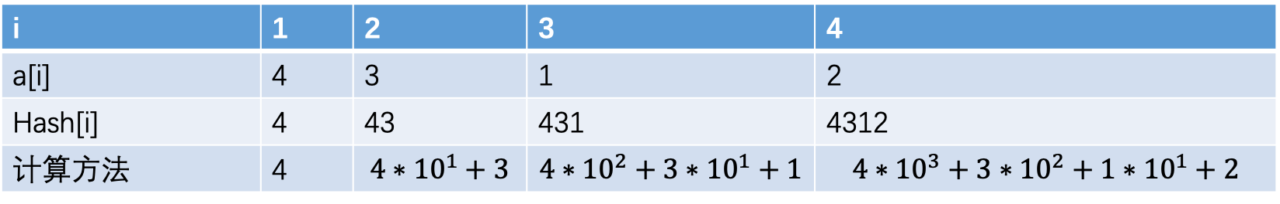
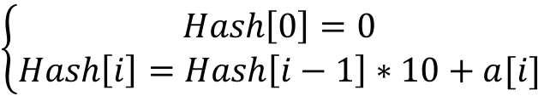
Part 3:字符串hash算法-原理
Hash：一个字符串对应唯一的一个数值，一一映射
字符串hash有单hash和双hash两种，一般题目单hash即可解决
核心：进制思想+unsigned long long 自然溢出
以十进制为例：4312
i | 1 | 2 | 3 | 4
a[i] | 4 | 3 | 1 | 2
Hash[i] | 4 | 43 | 431 | 4312
计算方法 | 4 | $$4∗{10}^{1}+3$$ | $$4∗{10}^{2}+3∗{10}^{1}+1$$ | $$4∗{10}^{3}+3∗{10}^{2}+1∗{10}^{1}+2$$
Accuracy and official
Passive voice is common（被动语态常见）
$$\left\{\begin{aligned}Hash\left[0\right]=0 \\ Hash\left[i\right]=Hash\left[i−1\right]∗10+a[i]\end{aligned}\right.$$

Slide 15
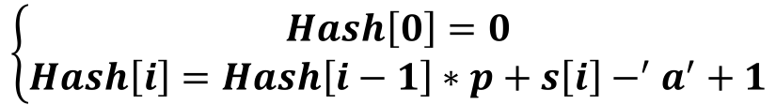
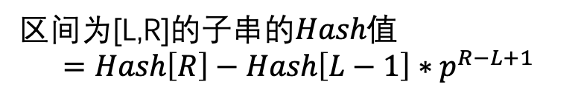
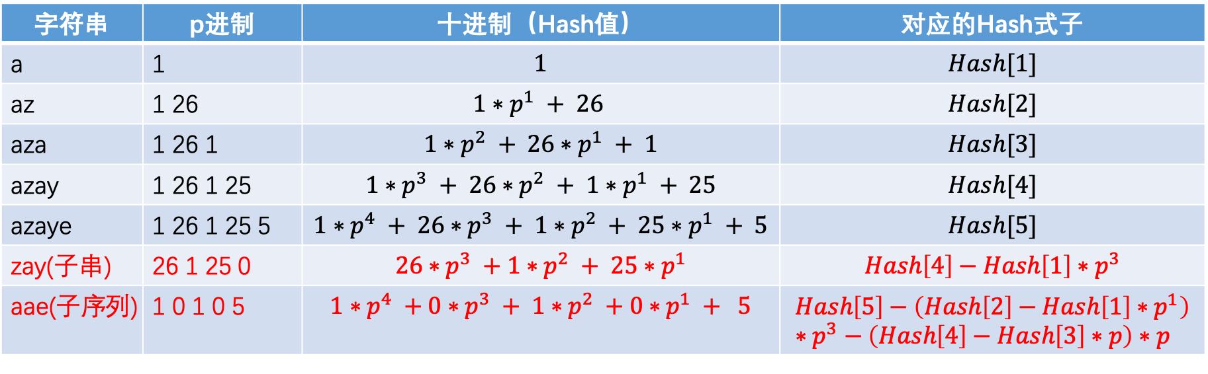
Part 3:字符串hash算法-原理
字符串s：acadbe p进制，p质数
$$\left\{\begin{aligned}Hash\left[0\right]=0 \\ Hash\left[i\right]=Hash\left[i−1\right]∗p+s\left[i\right]−^{′}a^{′}+1\end{aligned}\right.$$
下标i | 1 | 2 | 3 | 4 | 5
s[i] | a | z | a | y | e
26进制 | 1 | 26 | 1 | 25 | 5
区间为[L,R]的子串$的Hash值$
$$=Hash\left[R\right]−Hash\left[L−1\right]∗p^{R−L+1}$$
字符串 | p进制 | 十进制（Hash值） | 对应的Hash式子
a | 1 | $$1$$ | $$Hash[1]$$
az | 1 26 | $$1∗p^{1} + 26$$ | $$Hash[2]$$
aza | 1 26 1 | $$1∗p^{2} + 26∗p^{1} + 1$$ | $$Hash[3]$$
azay | 1 26 1 25 | $$1∗p^{3} + 26∗p^{2} + 1∗p^{1} + 25$$ | $$Hash[4]$$
azaye | 1 26 1 25 5 | $$1∗p^{4} + 26∗p^{3} + 1∗p^{2} + 25∗p^{1} + 5$$ | $$Hash[5]$$
zay(子串) | 26 1 25 0 | $$26∗p^{3} +1∗p^{2} + 25∗p^{1}$$ | $$Hash\left[4\right]−Hash\left[1\right]∗p^{3}$$
aae(子序列) | 1 0 1 0 5 | $$1∗p^{4} +0∗p^{3} + 1∗p^{2} +0∗p^{1} + 5$$ | $$Hash\left[5\right]−\left(Hash\left[2\right]−Hash\left[1\right]∗p^{1}\right)∗p^{3}−\left(Hash\left[4\right]−Hash\left[3\right]∗p\right)∗p$$
Use professional words and phrases
Passive voice is common（被动语态常见）

Slide 16
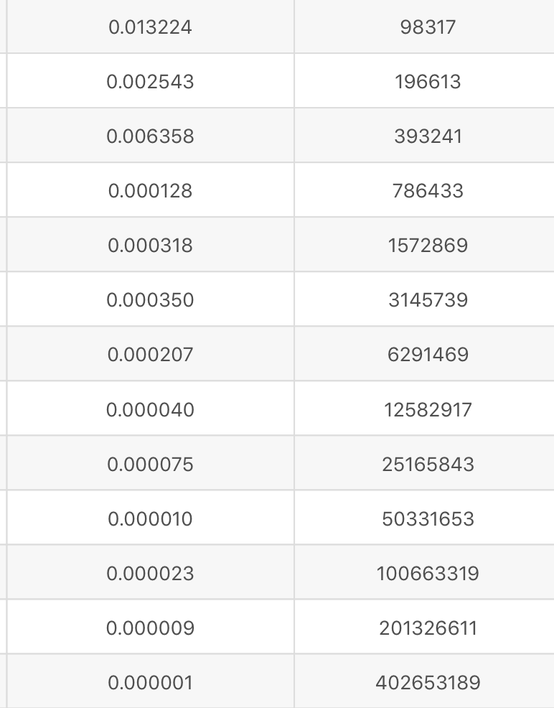
Part 3:字符串hash算法-原理
冲突率 素数p
一般的字符串很长，计算出来的Hash值会爆long long，此时需要用到unsigned long long 自然溢出的性质,即两个无符号数乘积的结果对2^64取模，不用担心出现负数的情况
字符串hash相当于把一个字符串用唯一的p进制值标识，其中p是一个较大的质数，这样可以减少冲突（自然溢出之后可能出现多个字符串对应同一个p进制值的情况）。
为了防止冲突，要选择合适的素数，像1e9+7,1e9+9的一些素数，出题人一般会卡一下下，所以尽量选择其他的素数，防止被卡。
Use professional words and phrases
Accuracy and official
Passive voice is common（被动语态常见）

Slide 17
Part 3:字符串hash算法-实现
#include<bits/stdc++.h> using namespace std; typedef unsigned long long ull; const int maxn = 1e6+5; const ull p = 1333331; char s[maxn]; ull power[maxn], Hash[maxn]; void init() //预处理出p^n { power[0] = 1; for(int i = 1; i < maxn; i++) power[i] = power[i - 1] * p; //unsigned long long 自然溢出 } int main() { init(); scanf("%s", s+1);//下标从1开始读 int len = strlen(s+1); Hash[0] = 0; for(int i = 1; i <= len; i++) Hash[i] = Hash[i - 1] * p + (ull)(s[i] - 'a' + 1); //Hash[R]-Hash[L-1]*p^(R-L+1); return 0; }
Accuracy and official
Passive voice is common（被动语态常见）

Slide 18
Part 3:字符串hash算法-例题
题目1:POJ3461
题意：求模式串在文本串中出现的次数。
如文本串：abcabeab，模式串：ab，即求ab在abcabeab中出现的次数。
解题思路：
设定素数p，预处理出p^n，求出模式串的Hash值和文本串的Hash数组。
令len = 模式串的长度，遍历文本串，当遍历到下标i时，求出[i, i+len-1]区间内的子串的Hash值和模式串的Hash值比较，相同计数器+1，注意下标不要越界。
Use professional words and phrases
Accuracy and official
Passive voice is common（被动语态常见）

Slide 19
Part 3:字符串hash算法-例题
题目1:POJ2406
题意：求字符串是有多少个重复子串组成的，输出最大值。
如：aaaaaa，既是由6个a组成，也是由3个aa组成，同时也可以由2个aaa组成，1个aaaaaa组成，本题应输出6。
解题思路：
设定素数p，预处理出p^n，求出字符串的Hash数组。
从小枚举重复子串的长度，可以组成字符串就输出重复次数，结束程序。
Use professional words and phrases
Accuracy and official
Passive voice is common（被动语态常见）

Slide 20
Part 3:字符串hash算法-其他例题
POJ2752
BZOJ3916（此题有些难度，选做）
字符串hash应当说是字符串算法中最简单的，初学者结合进制的思想不难理解算法的原理。
结合四道字符串hash的题目有助于加强对此算法的理解。理解原理是基础，重要的是学会在题目中应用。
Use professional words and phrases
Accuracy and official
Passive voice is common（被动语态常见）

Slide 21
谢谢观看

